Slide 1
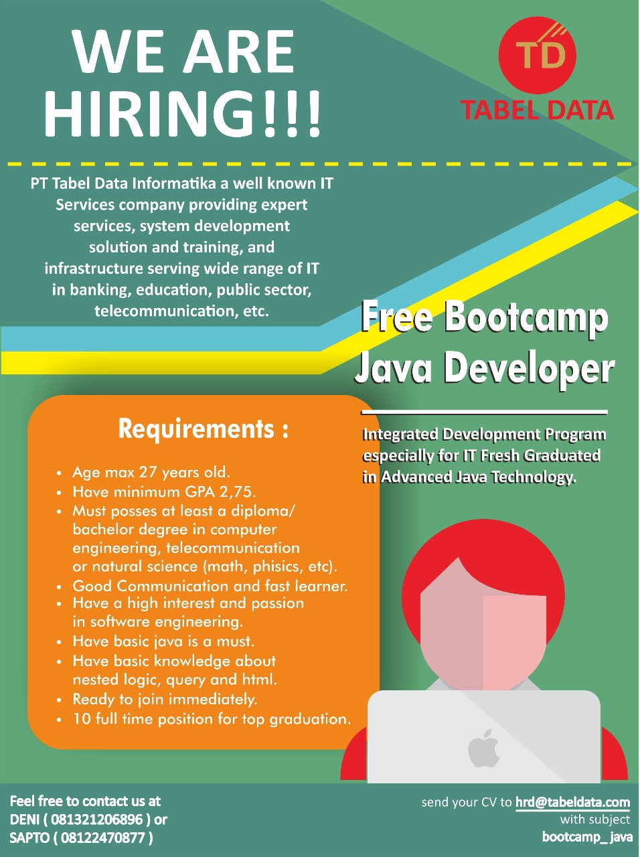
Bootcamp Java Developer #Day 1
PT. Tabel Data Infromatika
By Dimas Maryanto,S.Kom

Slide 2
What do you think about Java?
Susah, atau ribet?
Ketinggalan jaman?
Itu khan buat Desktop atau Android?
Jarang ada yang pake?
Minim project?
Butuh resouces (laptop cangih) buat ngoding?
Ada pepatah bilang ‘Tak kenal maka tak sayang!’ nah yuk kenalan dulu…

Slide 3
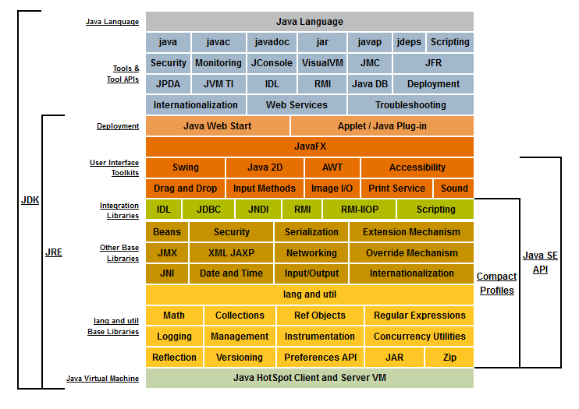
Java Technology

Slide 4








Setup Development Environment

Slide 5
Start Coding!!!....
Create New Project…

Slide 6

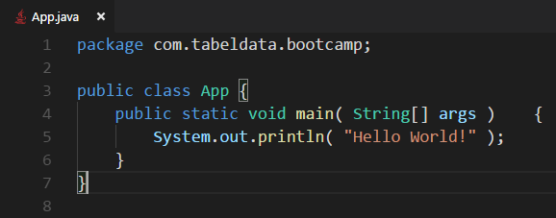

Slide 7
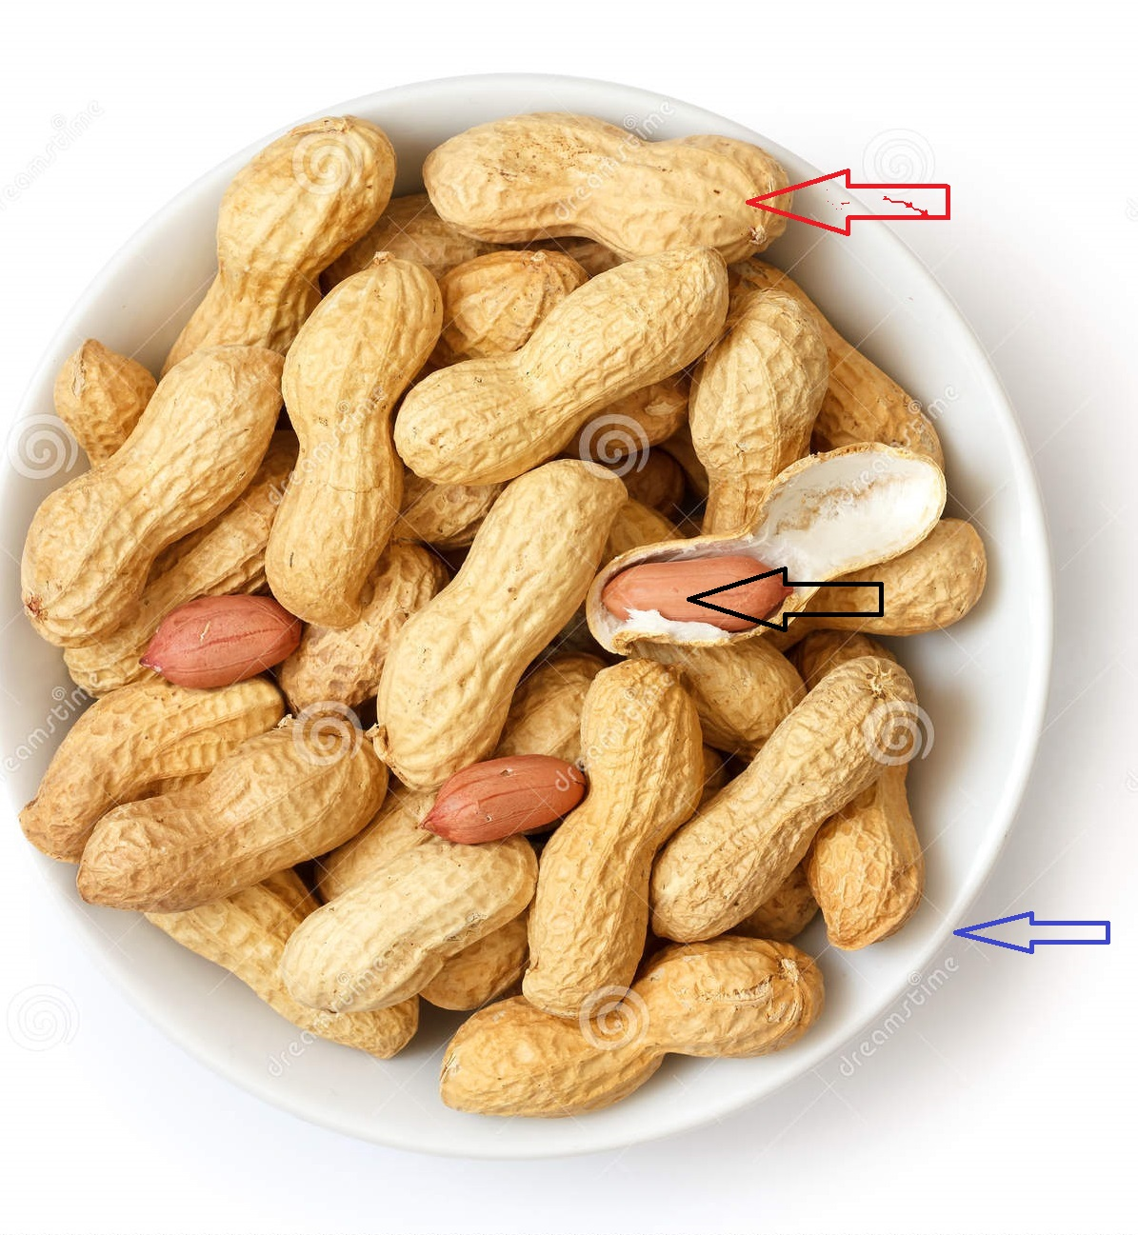
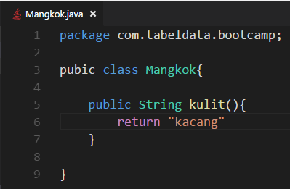
Class, Method dan Attribute

Slide 8
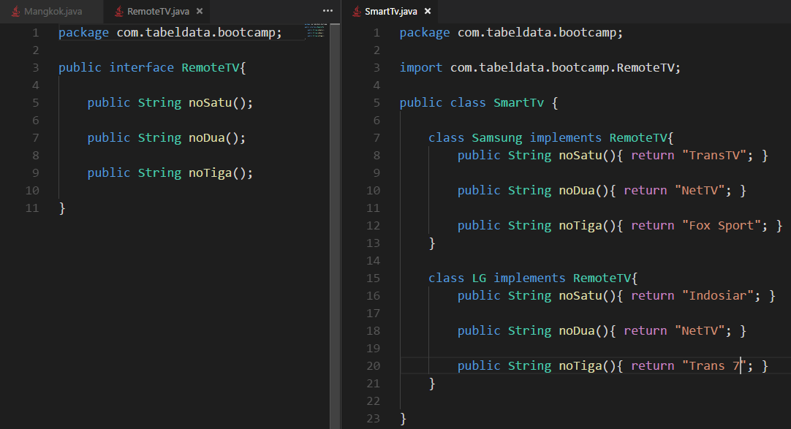
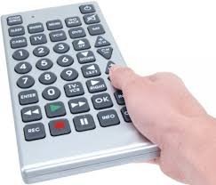
Interface

Slide 9
Percabangan & Perulangan
Percabangan If
Percabangan Switch
Perulangan For
Perulangan While & Do-While
Perulangan Foreach

Slide 10
Object Oriented Programming
Pewarisan (Inheritance)
Kembar tapi beda (Polymorphism)
Main petak umpet (Encapsulcation)

Slide 11
Element Collections
List
Map
Set

Slide 12
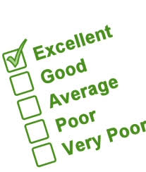
Unit Testing (JUnit) & Logger

Slide 13
Git
Add
Commit
Status
Pull
Push
Log
Branch

Slide 14
What Next…
Aturan Penulisan Class, Method, dan Attribut
Perhatikan Lifecycle Variable!!! Berapa konsumsi memory yang dibutuhkan???
Buatlah menjadi bagian paling kecil…
Cara berpikirnya ‘Butuh Apa saja…’

Slide 15
Test

